Slide 1

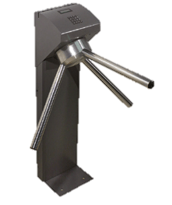
Sistema de controle de acesso
Faculdade Anhanguera

Slide 2
Requisitos para uso do aplicativo
Possuir um aparelho smartfone com Android 2.0 ou superior
Bluetooth integrado
Suporte ao idioma português/brasil

Slide 3
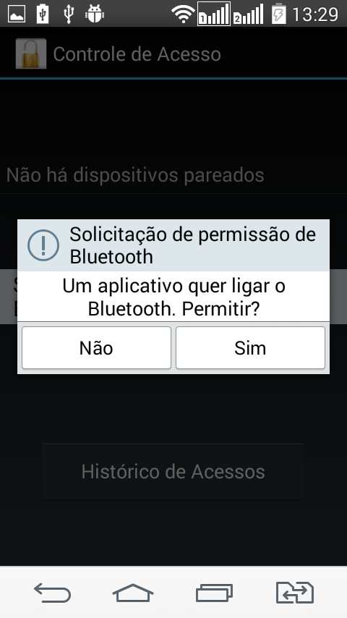
Utilização do aplicativo
Para a inicializar o uso basta acionar o botao.
Logo ele solicitara permição para o uso do Bluetooth.

Slide 4
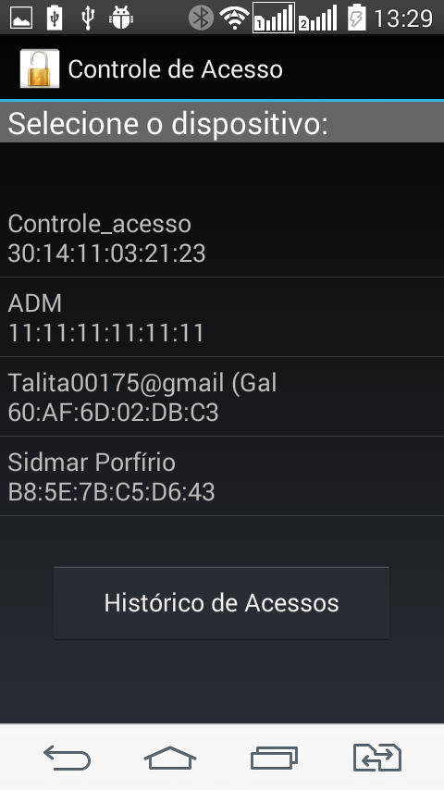
Utilização do aplicativo
Esta tela ira fornecer os dados cadastrados , após confirmaçaõ , escolha o usuário cadastrado e histórico de acessos feitos com este dispositivo android.

Slide 5
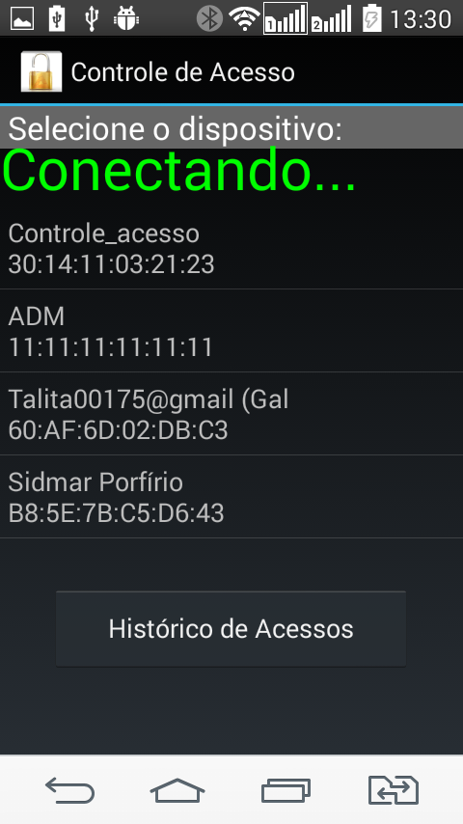
Utilização do aplicativo
Após selecionar o dispositivo, o sistema se conectara para liberação de acesso.

Slide 6
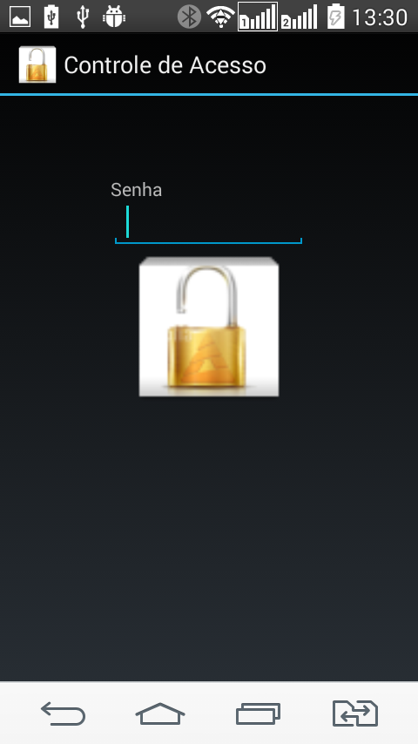
Utilização do aplicativo
Conectado o dispositivo android solicitara uma senha antes definida pelo usuario,.

Slide 7
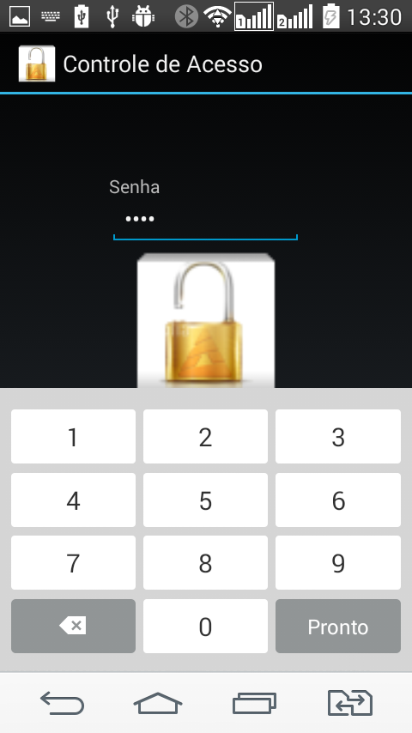
Utilização do aplicativo
O teclado padrão será acionado

Slide 8
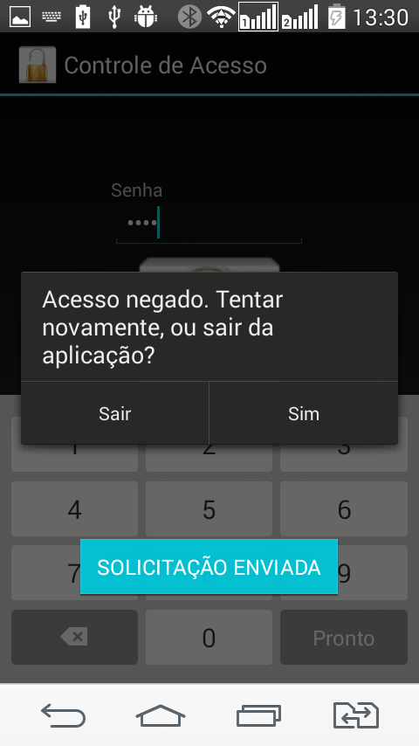
Utilização do aplicativo
Na verificação da senha cadastrada no dispositivo android, em uma situação de sigitar a senha errado ou o aplicativo for acionado por acidente ele ficara aguardando sua decisão para uma nova tentativa de acesso ou sair do mesmo.

Slide 9
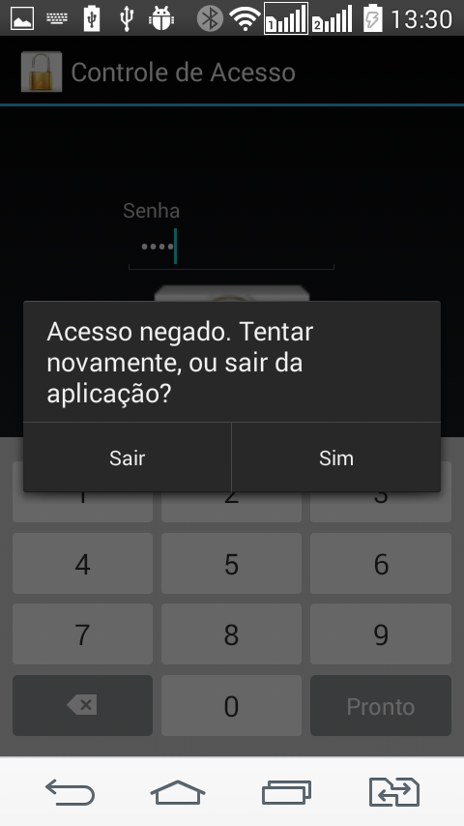

Slide 10
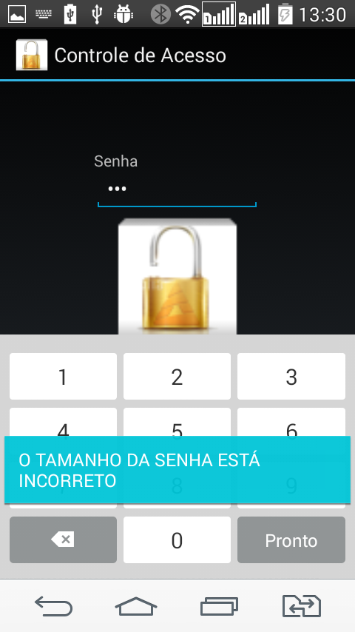
Utilização do aplicativo
Em uma nova tentativa de acesso a senha se encontre incorreta o aplicativo enviara uma mensagem com o erro ocasionado.

Slide 11
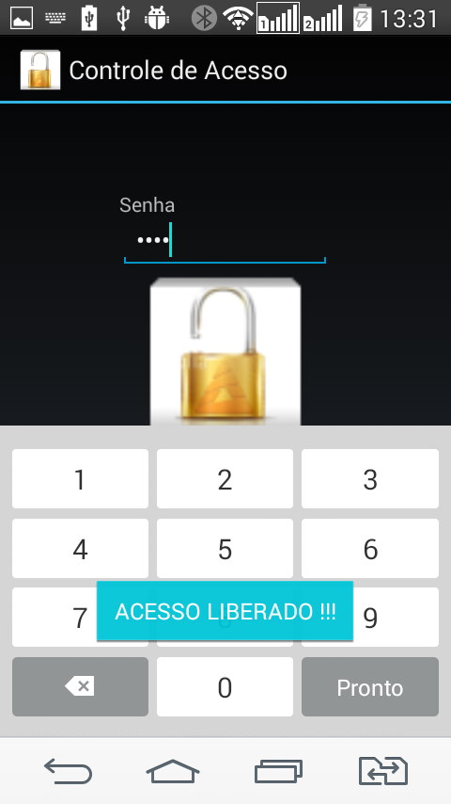
Utilização do aplicativo
Em uma nova tentativa de acesso e inserindo a senha correta, o aplicativo enviara uma mensagem de acesso liberado.

Slide 12
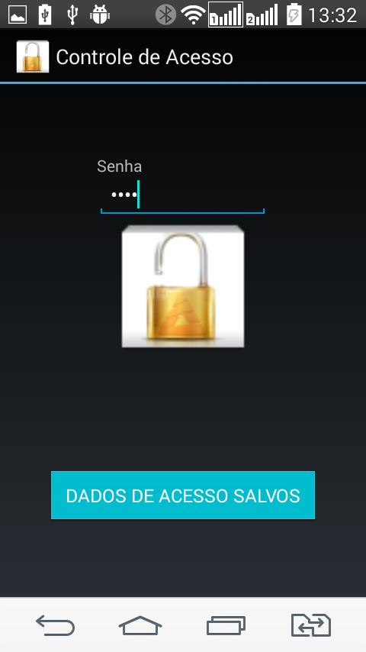
Utilização do aplicativo
Com o acesso liberado o horário e dispositivo pareado será salvo.

Slide 13
Diagramas
Classes, Caso de uso, atividades

Slide 14
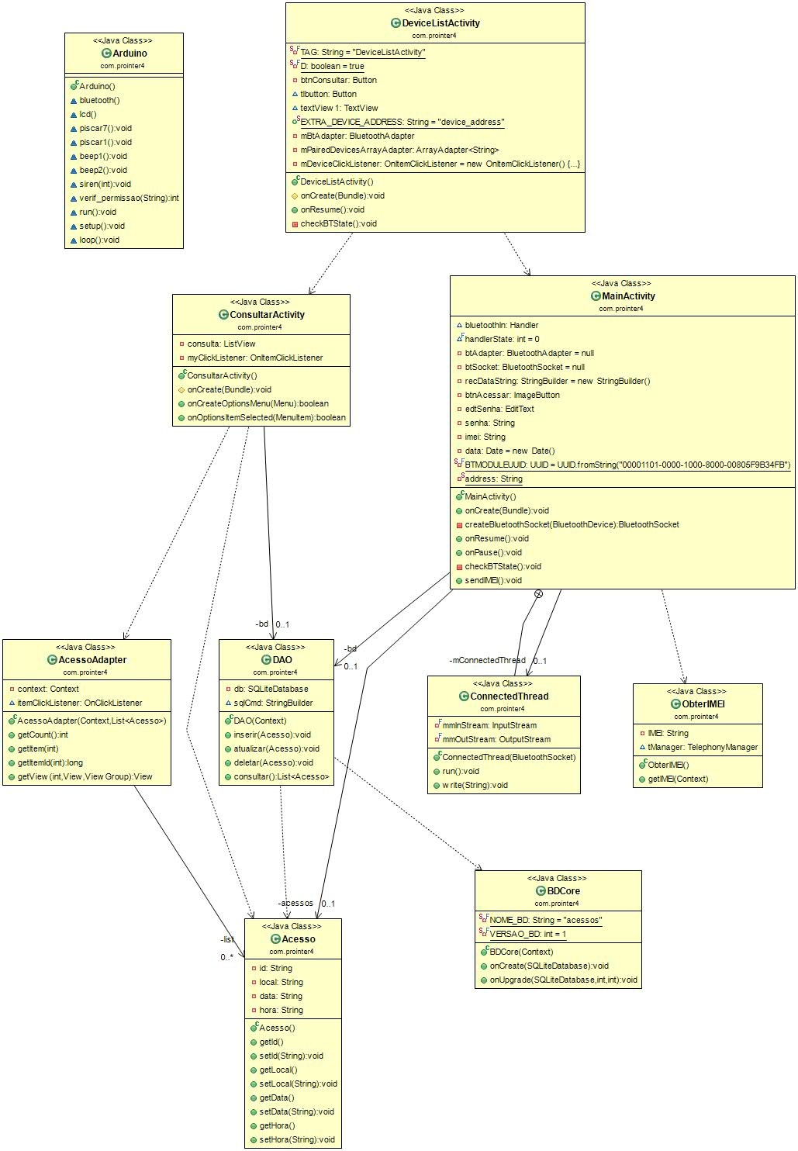

Slide 15
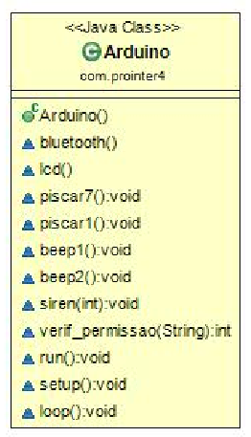

Slide 16
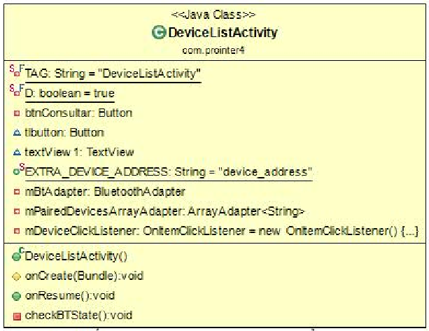

Slide 17
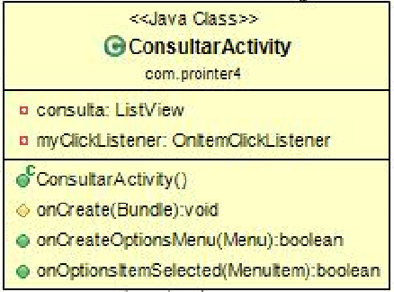

Slide 18
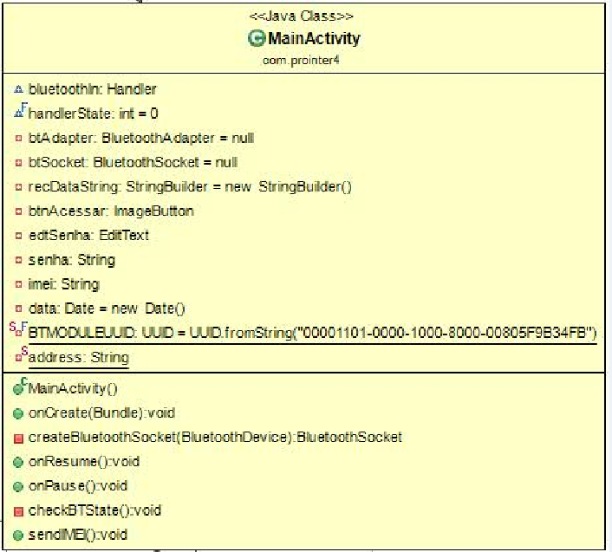

Slide 19
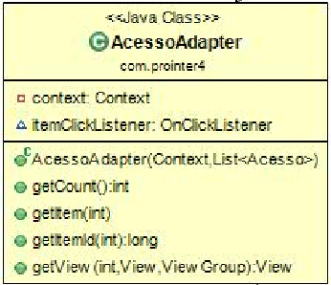

Slide 20
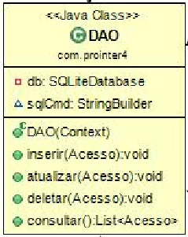

Slide 21
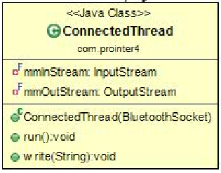

Slide 22
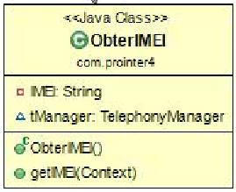

Slide 23
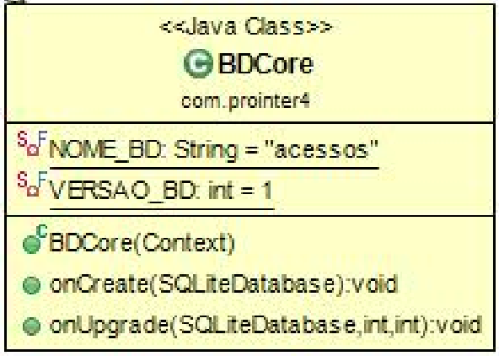

Slide 24
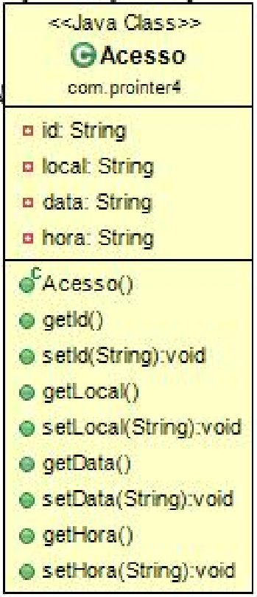

Slide 25
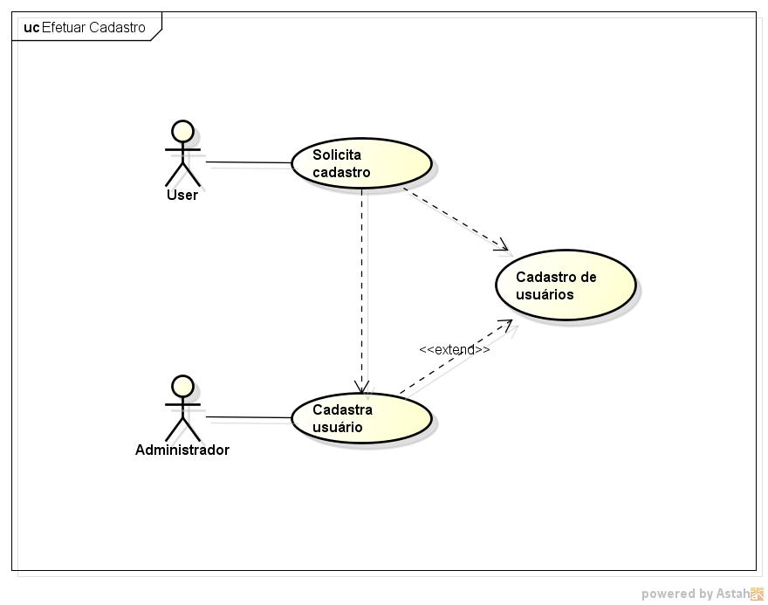
Este e um caso onde ele ocorre fora do processamento do aplicativo.
Esta pode se caracterizar como a ação incial para que os outros procedimentos sejam efetuados corretamente.

Slide 26
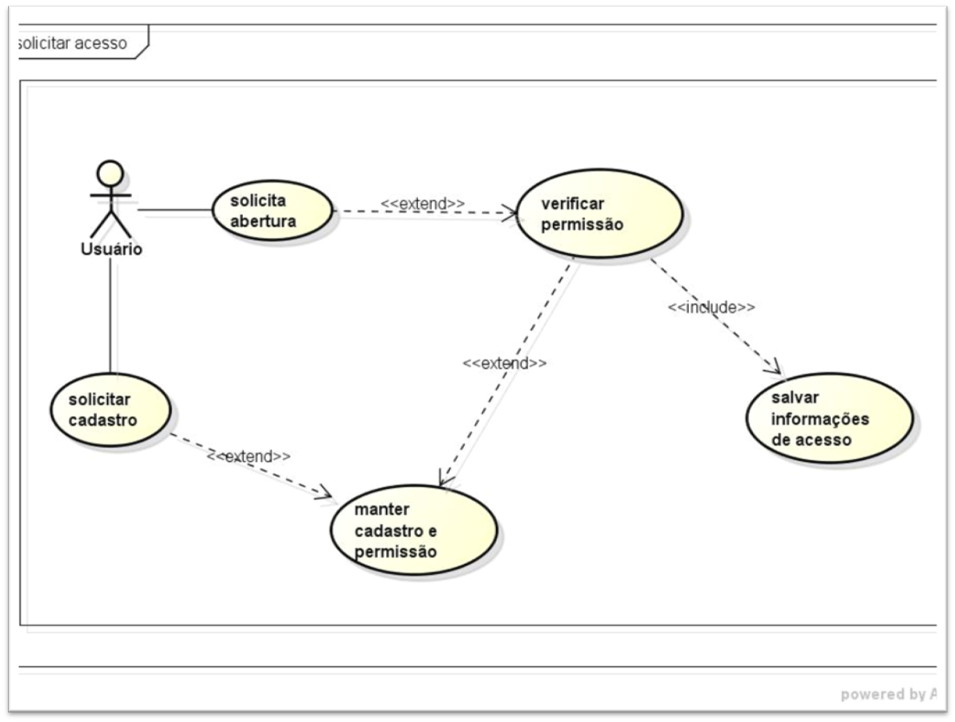
Ação ocorrida no pareamento entre dispositivos Android e Arduino com a verificação do cadastro feito anteriormente.

Slide 27
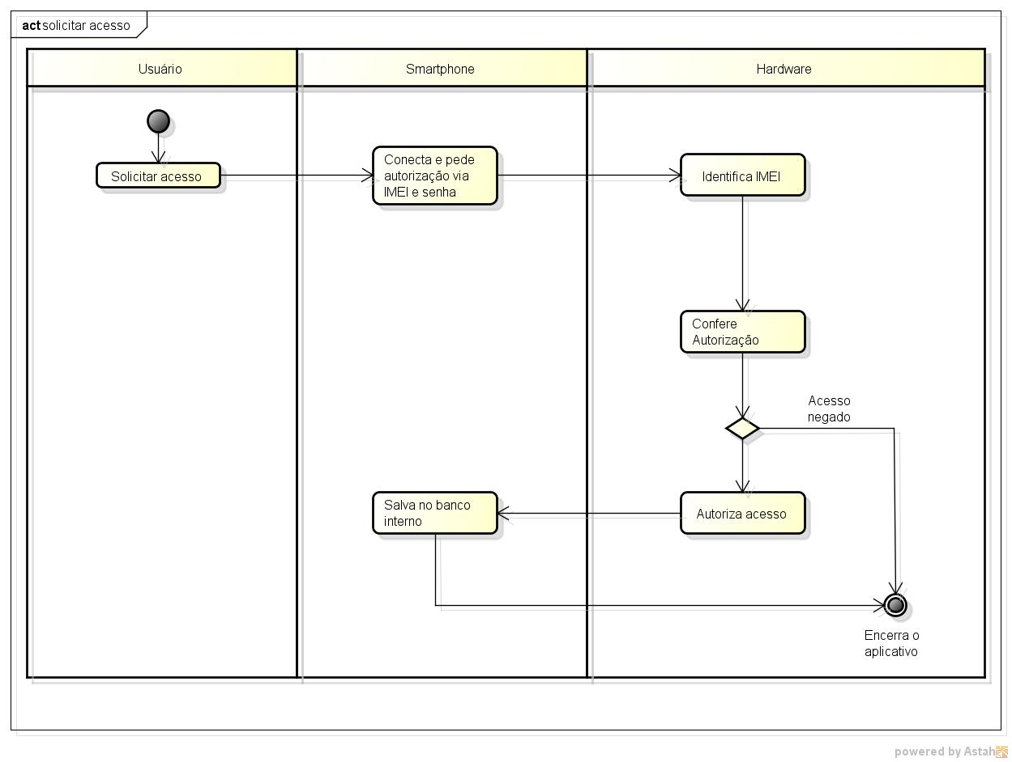
Atividade ocorrida no pareamento entre dispositivos Android e Arduino.

Slide 28
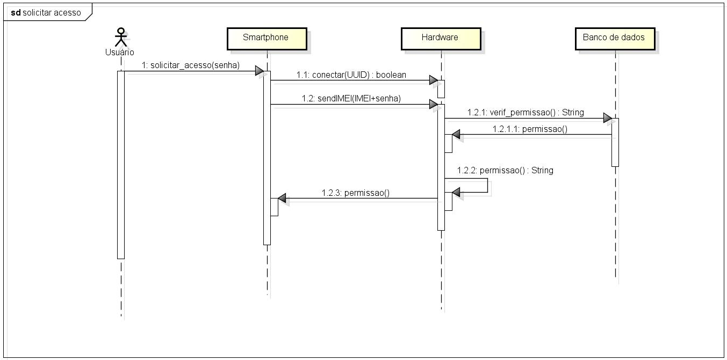

Slide 29
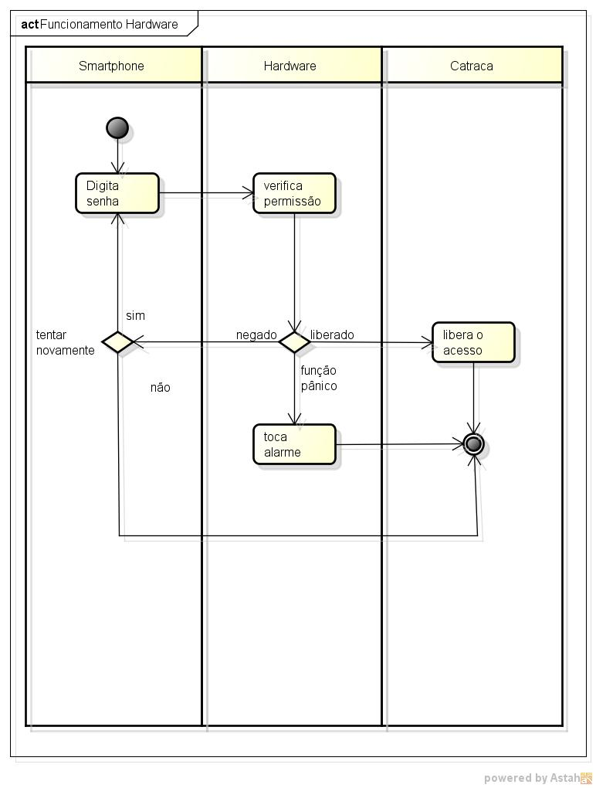
Ação ocorrida na verificação do cadastro interno do arduino.

Slide 30
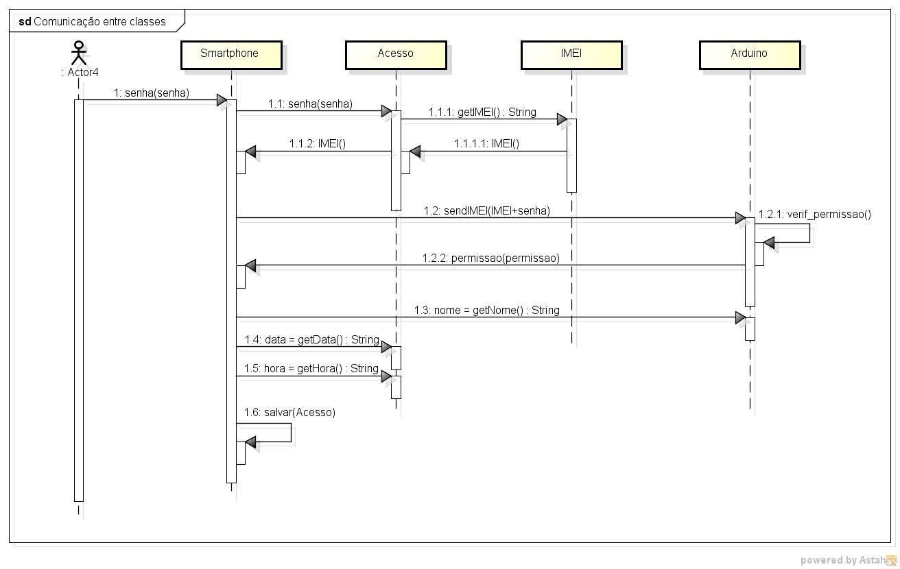

Slide 31
Codigo fonte Android

Slide 32
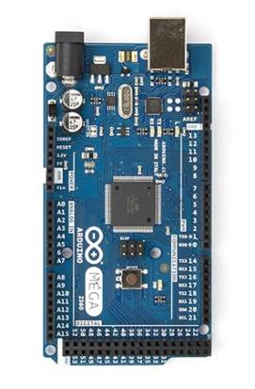
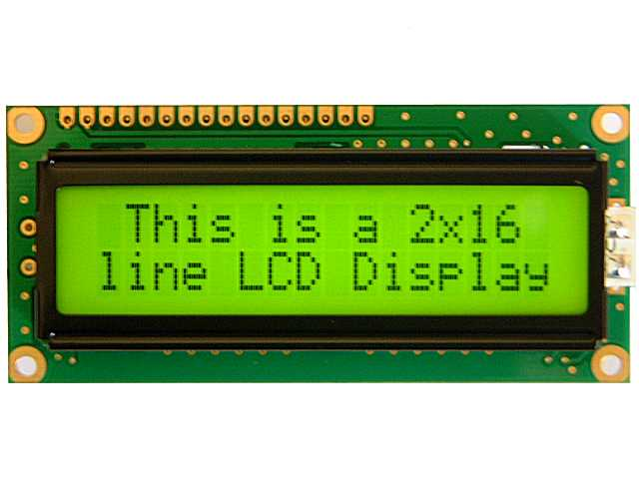
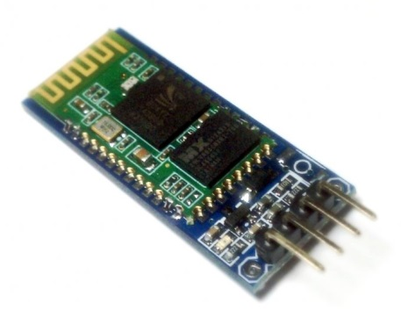
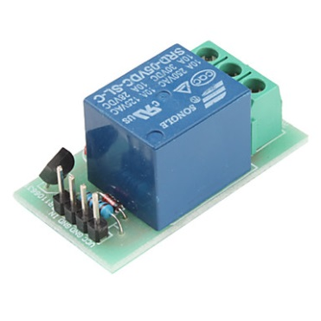
Especificações técnicas
Placa Arduino Mega 2560 – Chipset Atmega 2560
Módulo Bluetooth HC-06 – Hitachi baud rate 9600
Display LCD 1602A – 16 Linhas e 2 colunas, iluminação LED
Rele 5V – Acionamento 127V em 10ms

Slide 33
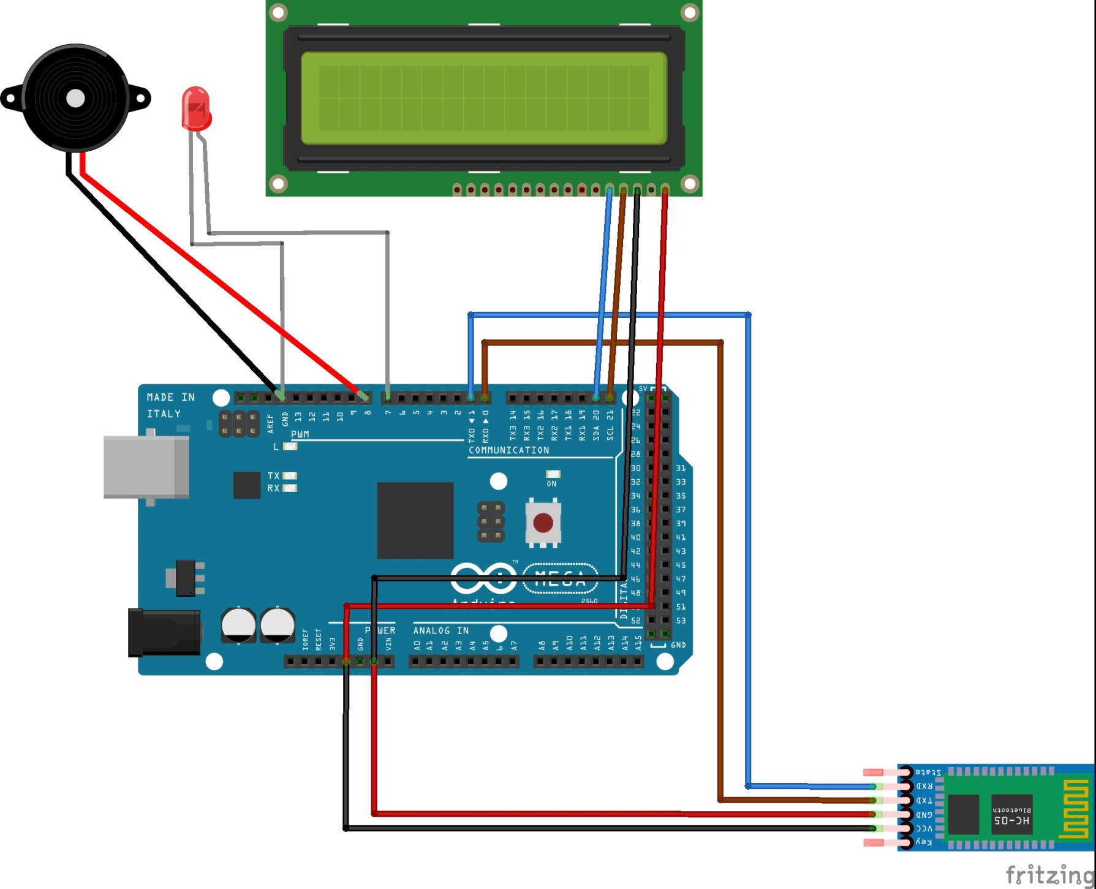

Slide 34
Visualizar arquivo word arduino

Slide 36
